Slide 1
Аналитическая справка по результатам ОГЭ и ЕГЭ 2018г.
Подготовила
Девяшина Е.В.,
учитель англ.языка, ВКК,
руководитель ГМО ГО Верхняя Пышма

Slide 2
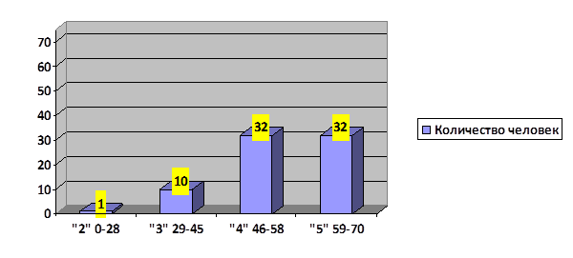
ОСНОВНЫЕ РЕЗУЛЬТАТЫ ОГЭ
В 9 классе итоговую аттестацию по английскому языку проходили 75 человек
Распределение отметок и баллов, полученных участниками ГИА

Slide 3
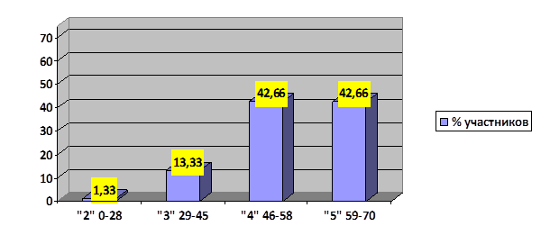
Распределение отметок и баллов, полученных участниками ГИА в % соотношении

Slide 4
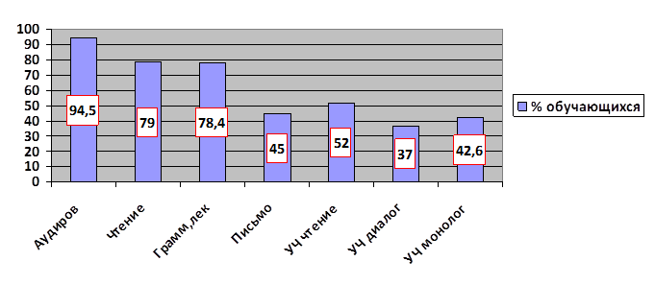
Средний процент (от максимального балла) выполнения разделов КИМ ГИА

Slide 5
Результаты выполнения заданий раздела 1 (задания по аудированию)
№ задания | Проверяемые виды деятельности, умения, навыки | Тип задания | Уровень сложности | Макс. балл | Средний % выполнения
1 2 | Понимание основного содержания прослушанного текста | КО КО | 1 2 | 4 5 | 100 100
3 4 5 6 7 8 | Понимание в прослушанном тексте запрашиваемой информации. Четыре задания 1 уровня (на понимание эксплицитно представленной информации) и два задания 2 уровня (на извлечение имплицитно представленной информации). Задания могут быть представлены в произвольном порядке, но первым дает дается задание 1 уровня | КО КО КО КО КО КО | 1 1 1 1 2 2 | 6 | 94,6 94,6 100 100 94,6 97

Slide 6
Результаты выполнения заданий раздела 2 (задания по чтению)
№ задания | Проверяемые виды деятельности, умения, навыки | Тип задания | Уровень сложности | Макс. балл | Средний % выполнения
9 | Понимание основного содержания прочитанного текста | КО | 1 | 7 | 100
10 11 12 13 14 15 16 17 | Понимание в прочитанном тексте запрашиваемой информации Одно (первое) задание 1 уровня (на понимание эксплицитно представленной информации), семь заданий 2 уровня (на извлечение имплицитно представленной информации) | КО КО КО КО КО КО КО КО | 1 2 2 2 2 2 2 2 | 8 | 78 92 86 80 66 88 81 86

Slide 7
Результаты выполнения заданий раздела 3 (задания по грамматике и лексике)
№ задания | Проверяемые виды деятельности, умения, навыки | Тип задания | Уровень сложности | Макс. балл | Средний % выполнения
18 19 20 21 22 23 24 25 26 | Грамматические навыки употребления нужной морфологической формы данного слова в коммуникативно-значимом контексте Шесть заданий 1 уровня и три задания 2 уровня в произвольном порядке (первым дается задание 1 уровня) | КО КО КО КО КО КО КО КО КО | 1 1 1 1 1 1 2 2 2 | 9 | 86 90,6 62,6 66,6 73 68 73 78,6 84 (62,6-90,6)

Slide 8
27 28 29 30 31 32 | Лексико-грамматические навыки образования и употребления родственного слова нужной части речи с использованием аффиксации в коммуникативно-значимом контексте. Четыре задания 1 уровня и два задания 2 уровня в произвольном порядке (первым дается задание 1 уровня) | КО КО КО КО КО КО | 1 1 1 1 2 2 | 6 | 84 93 76 84 84 65 (65-93)

Slide 9
Результаты выполнения заданий раздела 4 (задания по письменной речи)
№ задания | Проверяемые виды деятельности, умения, навыки | Тип задания | Уровень сложности | Макс. балл | Средний % выполнения
33 | Письмо личного характера в ответ на письмо-стимул | РО | 2 | 10 | 87

Slide 10
Результаты выполнения заданий раздела 5 (Задания по говорению)
№ задания | Проверяемые виды деятельности, умения, навыки | Тип задания | Уровень сложности | Макс. балл | Средний % выполнения
1 | Чтение вслух небольшого текста | РО | 1 | 2 | 80
2 | Условный диалог-расспрос | РО | 2 | 6 | 97
3 | Тематическое монологическое высказывание с вербальной опорой в тексте задания | РО | 1 | 7 | 81

Slide 11
Анализ выполнения экзаменационной работы выпускниками 9 классов с различным уровнем подготовки
Группа 1 Неудовлетворительный уровень
Первичный балл 0–28
Доля участников ГИА от общего числа–1,3%
Группа 2 Удовлетворительный уровень
Первичный балл 29–45
Доля участников ГИА от общего числа – 13,3%

Slide 12
Анализ выполнения экзаменационной работы выпускниками 9 классов с различным уровнем подготовки
Группа 3
Хороший уровень Первичный балл 46–58
Доля участников ГИА от общего числа – 42,6 %
Группа 4
Отличный уровень Первичный балл 59–70 Доля участников ГИА от общего числа – 42,6 %

Slide 13
ОСНОВНЫЕ РЕЗУЛЬТАТЫ ЕГЭ
В 2018 году в основной части единого государственного экзамена по иностранным языкам приняли участие 36 выпускников 11 класса.
Величина минимального балла составила 22.
Доля участников, не набравших минимального балла, составила: 0%
Число участников, получивших максимальный балл – 0 %

Slide 14
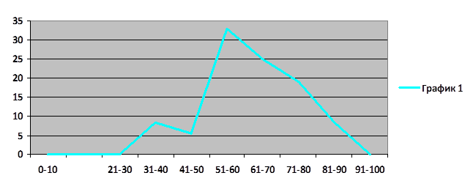
Распределение участников ЕГЭ по тестовым баллам в 2018г.

Slide 15
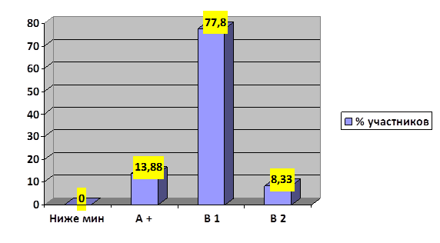
Уровень владения англ. языком, согласно международной шкале
Базовый уровень – A2+2 (22 – 50 баллов)
Повышенный уровень – В1 (51 – 83 баллов) !
Высокий уровень – В2 (84 – 100 баллов)

Slide 16
Анализ результатов выполнения заданий раздела «Аудирование»
Значение Баллы | Задание 1 Базовый уровень % | Задание 2 Повышенный уровень %
0 | 2,7 | 0
1 | 2,7 | 0
2 | 5,5 | 0
3 | 5,5 | 2,7
4 | 19 | 13,8
5 | 11 | 33
6 | 55,5 | 30,5
7 |  | 19
С заданием 1 на понимание основного содержания прослушанного текста справились 55,5 % сдававших экзамен, в то время как задание 2 повышенного уровня сложности на понимание в прослушанном тексте запрашиваемой информации вызвало затруднения.

Slide 17
Анализ результатов выполнения заданий раздела «Аудирование»
Значение (Баллы) | 3 | 4 | 5 | 6 | 7 | 8 | 9
0 | 25 | 14 | 66 | 42 | 19,5 | 67 | 33,4
1 | 75 | 86 | 44 | 58 | 80,5 | 33 | 66,6
Задания с 3 по 9 высокого уровня сложности на полное понимание прослушанного текста значительных трудностей у обучающихся не вызвало. Только с двумя заданиями не справились более половины ребят, процент выполнения остальных пяти – от 58 до 86 –хотя и этот показатель нельзя назвать высоким.

Slide 18
Анализ результатов выполнения заданий раздела «Чтение»
Значение (Баллы) | 10 Б | 11 П | 12 В | 13 В | 14 В | 15 В | 16 В | 17 В | 18 В
0 | 0 | 0 | 30,6 | 11,2 | 39 | 39 | 19,5 | 53 | 19,5
1 | 0 | 0 | 69,4 | 88,8 | 61 | 61 | 80,5 | 47 | 80,5
2 | 0 | 8
3 | 0 | 2,7
4 | 5,5 | 27,7
5 | 11 | 2,7
6 | 22 | 58
7 | 58

Slide 19
Анализ результатов выполнения заданий раздела «Грамматика и лексика»
Задания на проверку грамматических навыков (19 – 25) и лексико-грамматических навыков (26 – 31) относятся к базовому уровню сложности, и большинство выпускников не справились только с одним из них (29). Остальные задания выполнены хорошо.
Значение (Баллы) | 19 | 20 | 21 | 22 | 23 | 24 | 25 | 26 | 27 | 28 | 29 | 30 | 31
0
1 | 88,8 | 69,4 | 75 | 83,3 | 72 | 83,3 | 52,7 | 75 | 80,5 | 61 | 38,8 | 72,2 | 94,4

Slide 20
Задания повышенного уровня сложности 32 – 38 на выявление лексико-грамматических навыков не вызвали затруднений в среднем у двух третей сдававших экзамен.
Значение (Баллы) | 32 | 33 | 34 | 35 | 36 | 37 | 38
0
1 | 75 | 66,6 | 80,5 | 77,7 | 77,7 | 69,4 | 80,5

Slide 21
Анализ результатов выполнения заданий раздела «Письмо»
Задание 39 | К1 | К2 | К3
0 | 8,3 | 11 | 33,3
1 | 58,3 | 36,1 | 30,5
2 | 33,3 | 52,7 | 36,1
Таблица свидетельствует о том, что практически все выпускники написали личное письмо по первым двум критериям на удовлетворительную оценку.

Slide 22
Задание 40 | К1 | К2 | К3 | К4 | К5
0 | 80,5 | 80,5 | 80,5 | 83,3 | 80,5
1 | 13,8 | 5,5 | 5,5 | 8,3 | 8,3
2 | 5,5 | 11,1 | 13,8 | 5,5 | 11,1
3 | 0 | 2,7 | 0 | 2,7 | 0
Из этой таблицы видно, что большинство выпускников не справились с заданием 40.

Slide 23
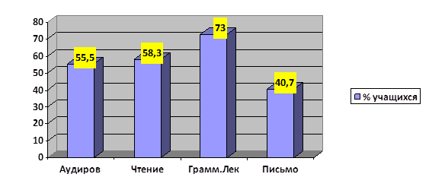
% учащихся, набравших максимальный балл за работу базового уровня письменной части

Slide 24
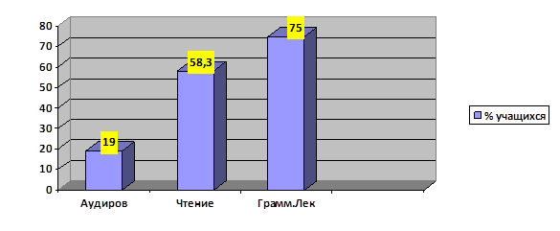
% учащихся, набравших максимальный балл за работу повышенного уровня письменной части

Slide 25
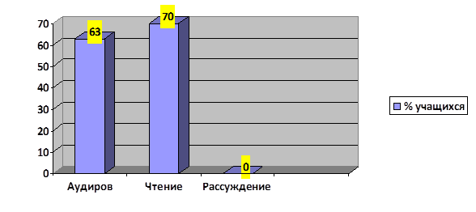
% учащихся, набравших максимальный балл за работу высокого уровня письменной части

Slide 26
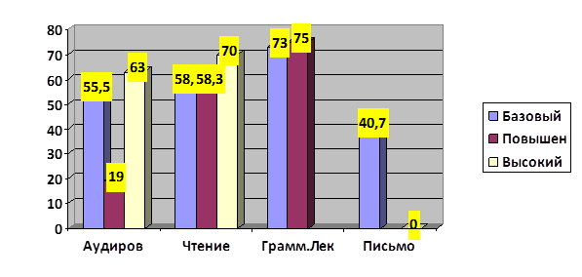
% учащихся, набравших максимальный балл за работу разных уровней

Slide 27
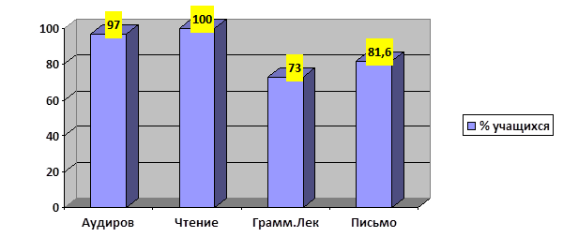
% учащихся, справившихся с работой базового уровня письменной части

Slide 28
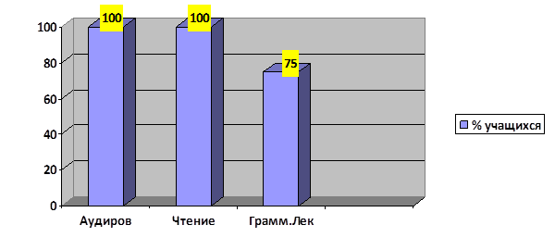
% учащихся, справившихся с работой повышенного уровня письменной части

Slide 29
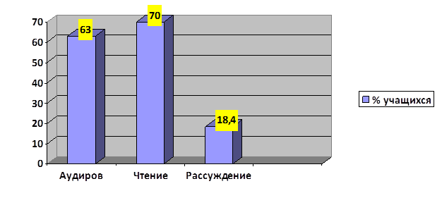
% учащихся, справившихся с работой высокого уровня письменной части

Slide 30
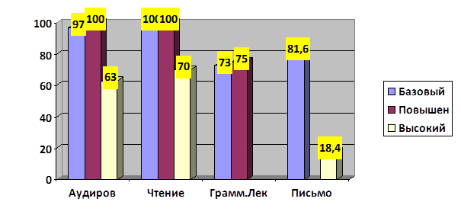
% учащихся, справившихся с работой на разных уровнях

Slide 31
Анализ результатов выполнения заданий раздела «Говорение»
Задание (баллы) | 1 | 2 | 3 К1 | 3 К2 | 3 К3 | 4 К1 | 4 К2 | 4 К3
0 | 44,5 | 0 | 0 | 5,5 | 44,5 | 2,8 | 11 | 55,5
1 | 55,5 | 8,33 | 27,8 | 50 | 47,2 | 33,4 | 44,5 | 41,7
2 |  | 13,88 | 50 | 44,5 | 8,3 | 50 | 44,5 | 2,8
3 |  | 30,5 | 22,2 |  |  | 13,9
4 |  | 38,8
5 |  | 8,33

